Slide 1
CVPR 2020 Oral

Slide 2
Motivation
之前的video-language model没有显式地对action进行考虑，我们需要both global and local
之前的方法的transformer结构对language和visual没有分开，我们提出了tangled transformer来增强多模态的交互

Slide 3
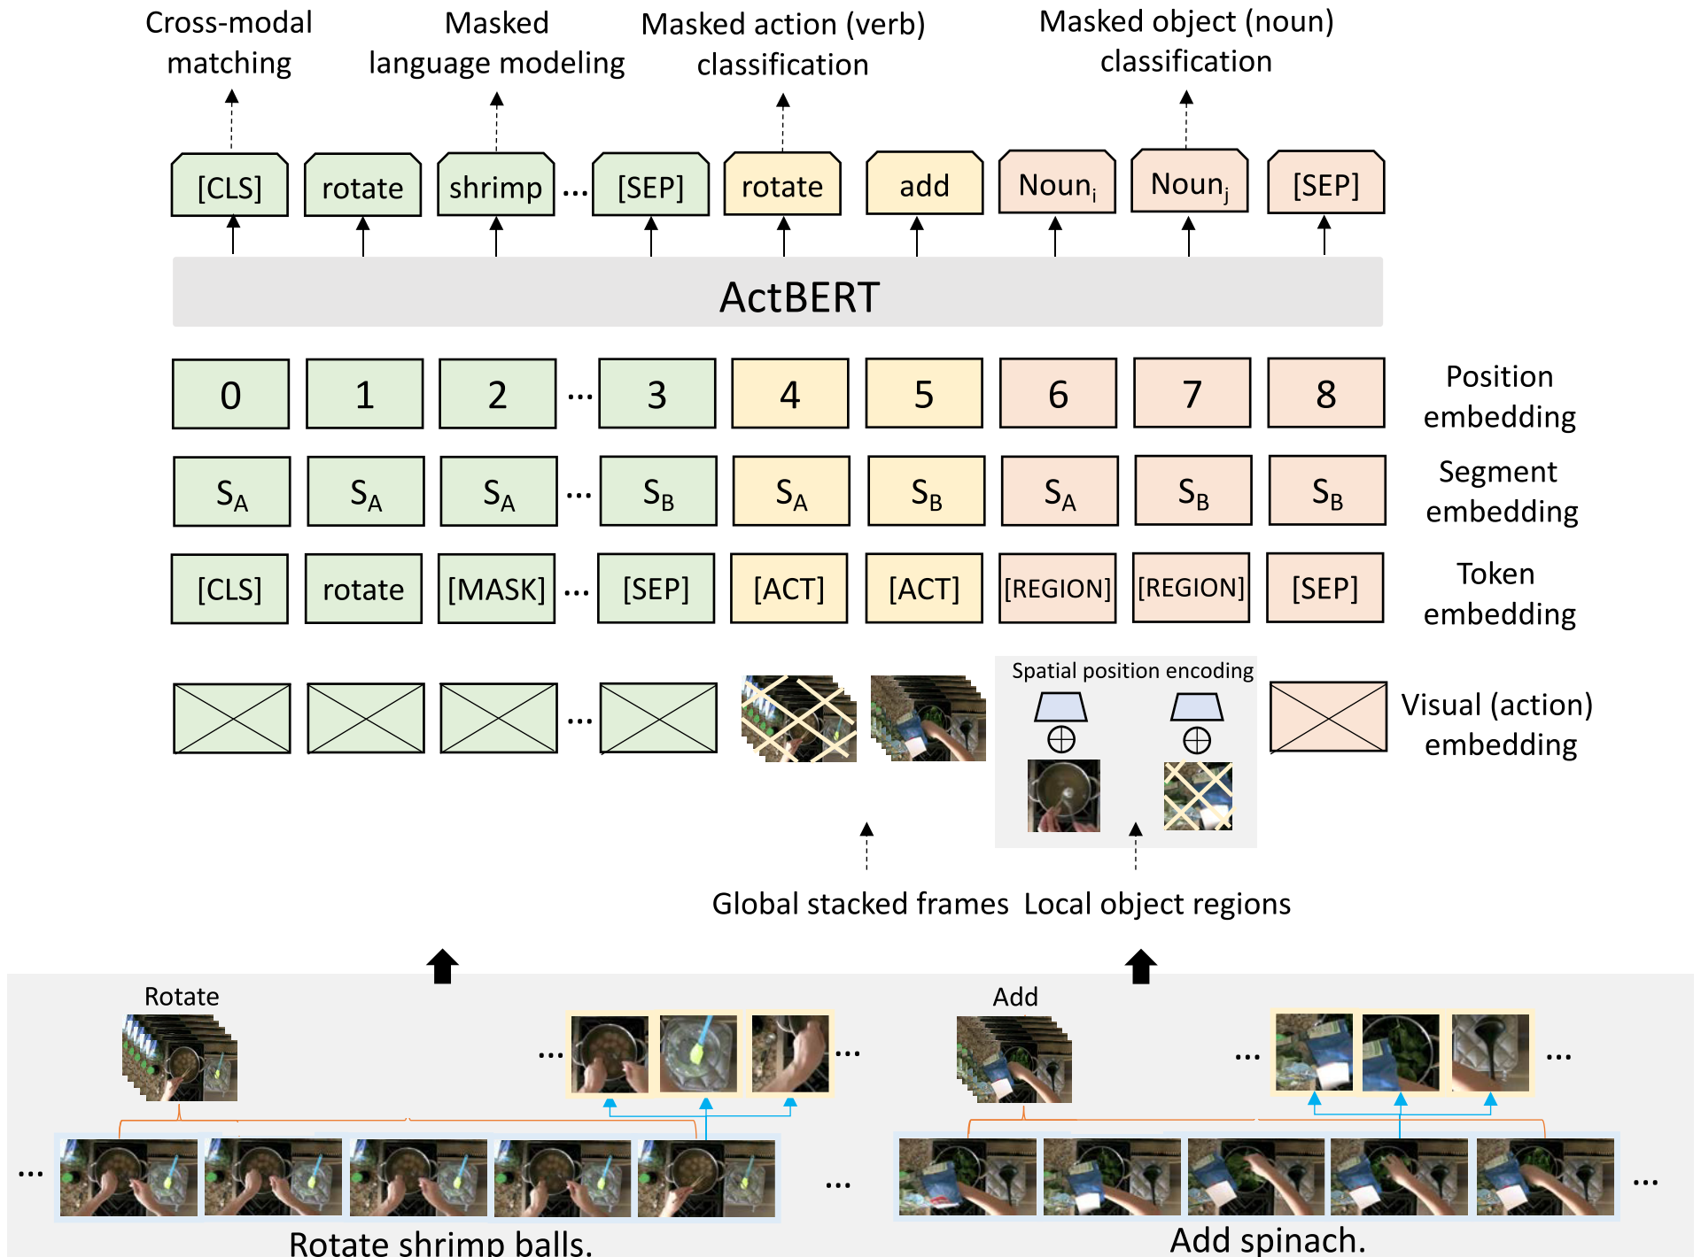
方法：
将名词和动词分开考虑，分别mask out
action label从language description里提取，并把没有动词的clip去掉
object label从Faster-RCNN得到
Cross-modal matching: 衡量clip和semantic description之间的相似度
Embedding：
Position：跟clip的顺序相对应
Segment：把不同的分开
Token：Word-Piece embeddings
Visual:
global: 3D conv
local: local + spatial position

Slide 4
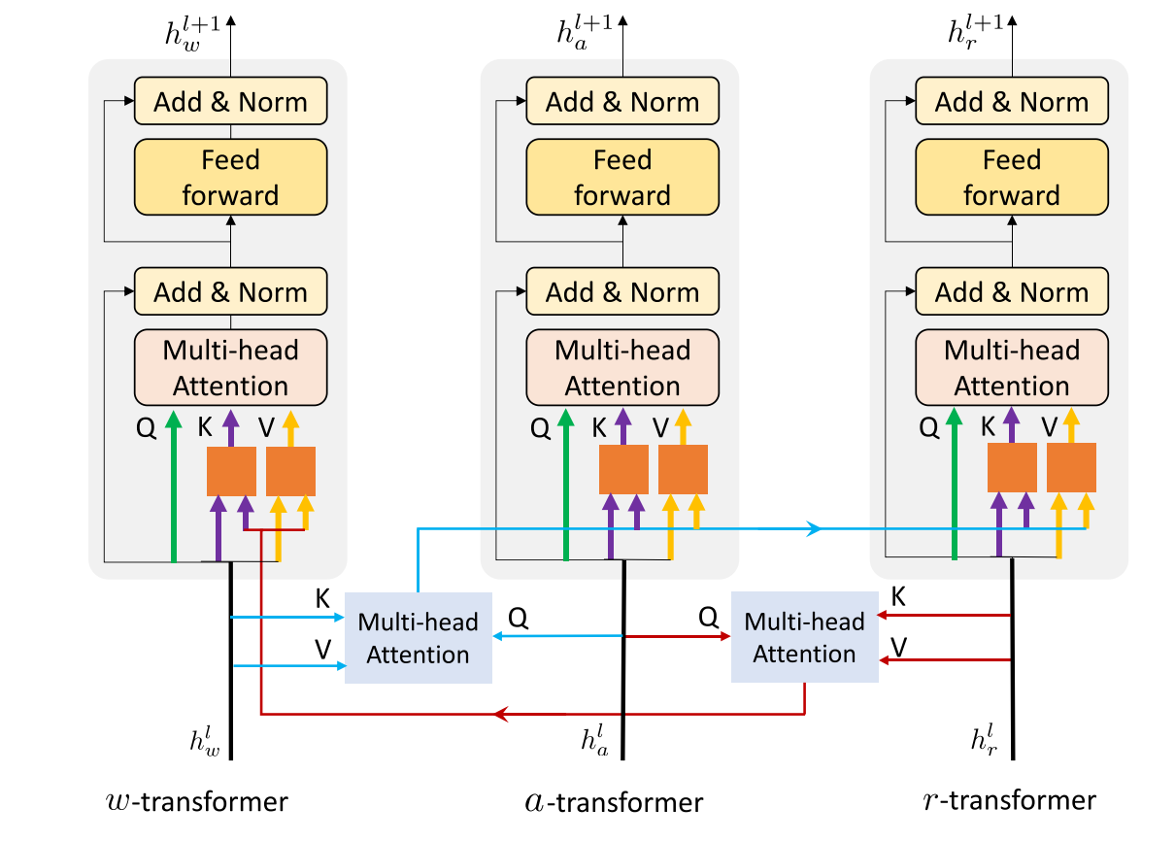
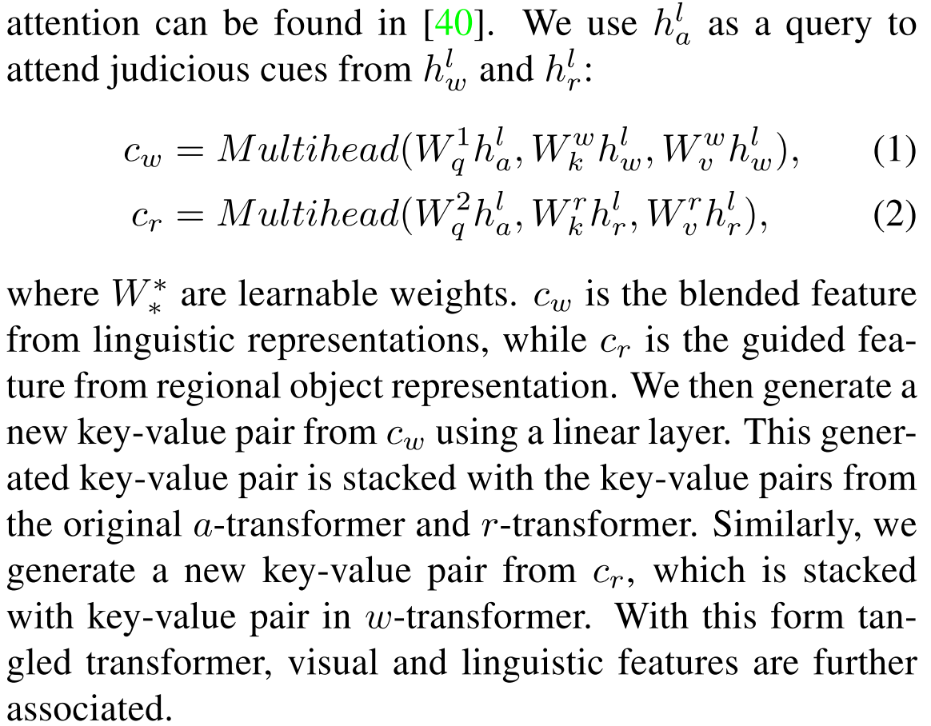
ActBERT
• A new transformer to incorporate three sources of information
• w-transformer: encode word information
• a-transformer: encode action information
• r-transformer: encode object information

Slide 5
